Slide 1



Introduzione alle tecniche di ricostruzione iterativa per la tomografia ad emissione
Focus principale sugli algoritmi ML-EM e OS-EM
Michele Scipioni
Ph.D. Student
Dip. Ingegneria dell’informazione
Università di Pisa
Corso di Immagini Biomediche, 9 Novembre 2017

Slide 2

Outline
Introduzione
Ricostruzione tomografica: un problema lineare inverso
Elementi di un algoritmo iterativo
Criteri di ottimizzazione
Algoritmi di ricostruzione iterativa
Esercitazione
A.A. 2017/2018
Introduzione alla ricostruzione iterativa

Slide 3
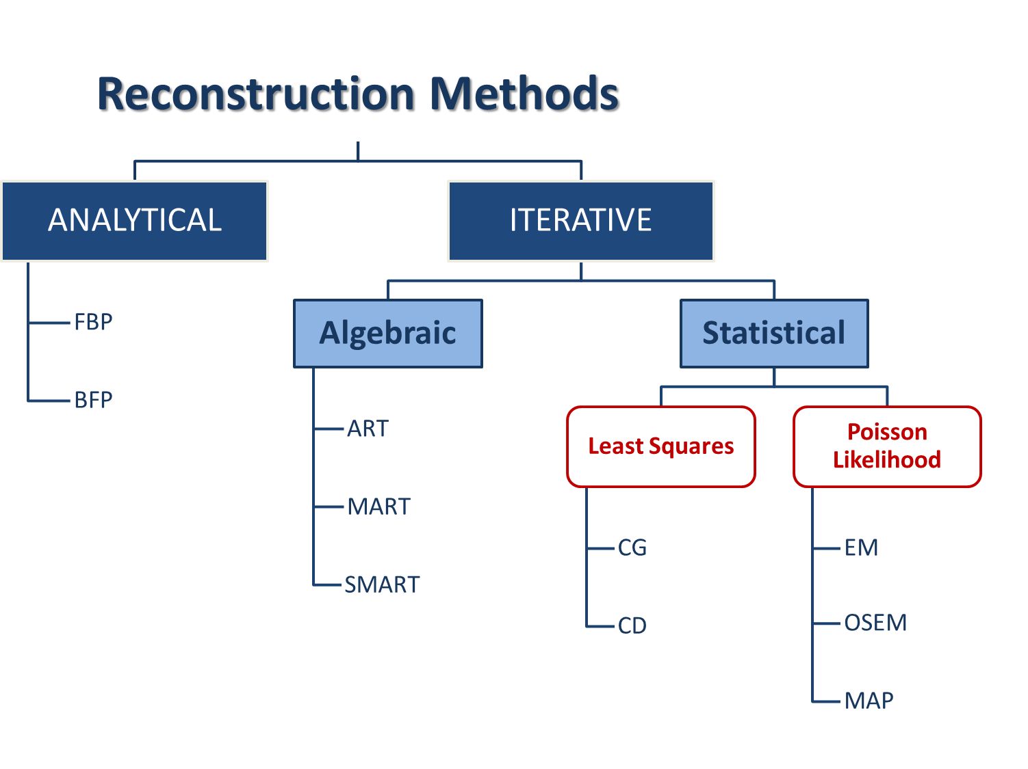
A.A. 2017/2018
Introduzione alla ricostruzione iterativa

Slide 4
Metodi analitici vs Metodi iterativi
Metodi analitici (FBP)
Problema matematico basato sull'inversione della trasformata di Radon discreta. I dati sono integrali di linea e non si tenta di modellare esplicitamente la randomicità tipica del processo di conteggio dei fotoni .
Metodi iterativi
Generico modello lineare che consente una descrizione dettagliata dei meccanismi di blurring ed attenuazione. Oltre a questo, le tecniche statistiche di ricostruzione cercano di incorporare nel modello anche una descrizione probabilistica del rumore.
A.A. 2017/2018
Introduzione alla ricostruzione iterativa

Slide 5
Metodi analitici vs Metodi iterativi
Trade-off
Il trade-off tra tecniche iterative ed FBP è quindi una scelta tra accuratezza ed efficienza della ricostruzione.
Tecniche analitiche
Modello non fedele alla natura dei dati reali
Immagini ottenute velocemente ma poco accurate
Immagini molto rumorose
Tecniche iterative/statistiche
Modello matematico molto più complesso
Non esiste soluzione analitica in forma chiusa
Tempi di calcolo molto maggiori
A.A. 2017/2018
Introduzione alla ricostruzione iterativa

Slide 6
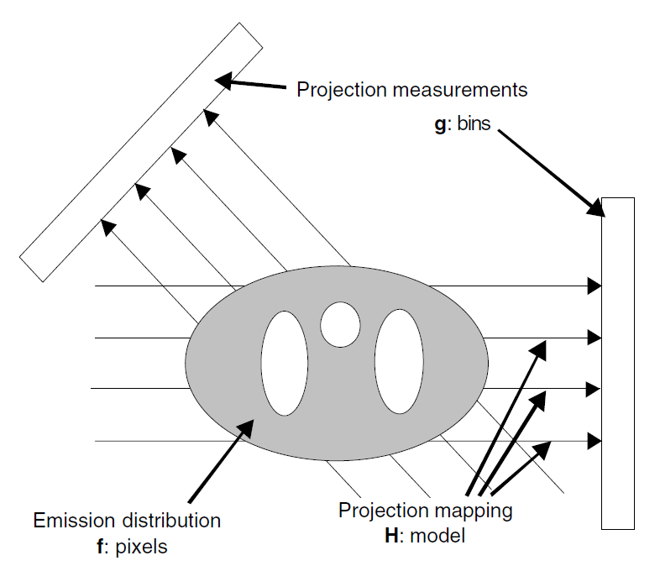


Modello lineare
θ
g è l’insieme di proiezioni angolari (θ) misurate, il sinogramma
H è la matrice di sistema, e descrive l'intero processo di registrazione delle immagini. Ogni elemento di H rappresenta il contributo medio di un pixel dell'oggetto al valore di unbin del sinogramma.
Ogni elemento di f rappresenta un pixel /voxel dello spazio immagine (indifferentemente una fetta 2D o un volume 3D)
s
$g=H$f
$$f= H^{−1}g$$
H è grandissima, non quadrata e non invertibile
A.A. 2017/2018
Introduzione alla ricostruzione iterativa

Slide 7
Modello lineare: il sinogramma
θ
s
A.A. 2017/2018
Introduzione alla ricostruzione iterativa

Slide 8
Elementi di un algoritmo iterativo
Ogni metodo di ricostruzione iterativo si compone necessariamente di due elementi fondamentali:
criterio di ottimizzazione: e il criterio rispetto al quale e possibile determinare quale immagine deve essere considerata la stima migliore dell'immagine vera;
algoritmo di ottimizzazione: tecnica computazionale finalizzata a cercare la soluzione richiesta dal criterio di ottimizzazione.
Detto in breve …
Il criterio e la strategia di ricostruzione, l'algoritmo la definizione dei singoli passi
necessari ad implementare tale strategia.
A.A. 2017/2018
Introduzione alla ricostruzione iterativa

Slide 9
Ottimizzazione vincolata
A.A. 2017/2018
Introduzione alla ricostruzione iterativa

Slide 10
Ottimizzazione vincolata (ART)
Criterio di ottimizzazione vincolata
Ricerca di un'immagine che soddisfi una serie di vincoli imposti dai dati misurati e da alcune ipotesi a priori (ad esempio la non-negativita dei pixel). Questa via ha portato alla definizione di una serie di algoritmi che ricadono nella categoria delle tecniche algebriche di ricostruzione (ART).
Il punto debole di questi approcci e che non offrono nessun meccanismo che consenta di incorporare un modello statistico esplicito dei dati con cui abbiamo a che fare.
A.A. 2017/2018
Introduzione alla ricostruzione iterativa

Slide 11
Criterio di massima verosimiglianza
A.A. 2017/2018
Introduzione alla ricostruzione iterativa

Slide 12
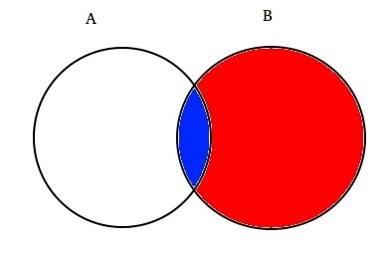



Introduzione Problema inverso
Teorema di Bayes: idea di base
good to know...
PROBABILITA’ CONDIZIONATA
La probabilità che si verifichi un evento A, dato B, è uguale alla probabilità che A e B avvengano insieme, diviso la probabilità di B.
$$P\left(A | B=b\right)=\frac{BlueArea}{BlueArea+RedArea}$$
$$=\frac{P(A∩B)}{P(B)}$$
$$=\frac{P\left(B | A\right)P(A)}{P(B)}$$
Esempio: dato un risultato del lancio (B) qual’è la probabilità che la moneta sia truccata (A)?
A = coeff di affidabilità della moneta (è truccata?)
B = risultato del lancio (testa o croce?)
A.A. 2017/2018
Introduzione alla ricostruzione iterativa

Slide 13
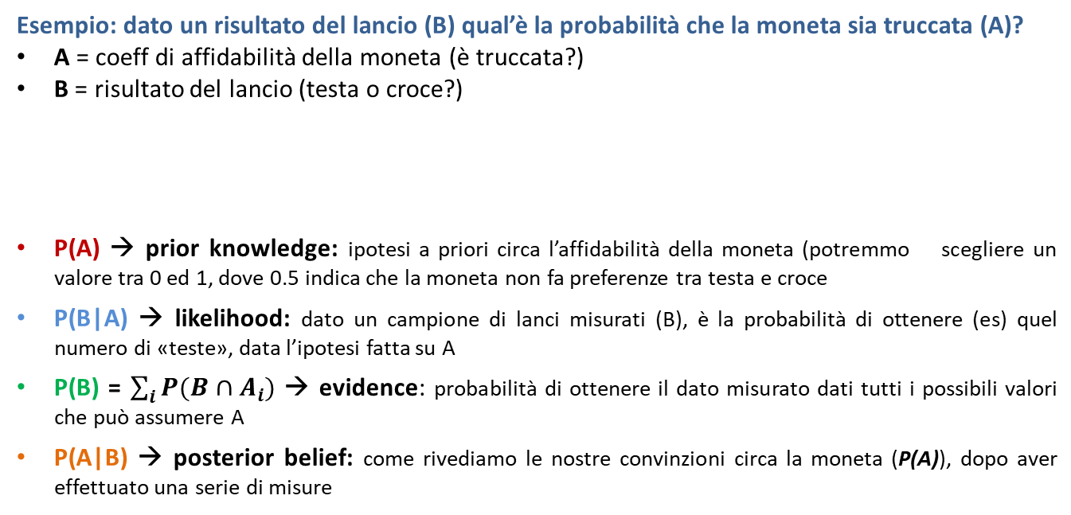

Introduzione Problema inverso
Teorema di Bayes: interpretazione
good to know...
Esempio: dato un risultato del lancio (B) qual’è la probabilità che la moneta sia truccata (A)?
A = coeff di affidabilità della moneta (è truccata?)
B = risultato del lancio (testa o croce?)
P(A) → prior knowledge: ipotesi a priori circa l’affidabilità della moneta (potremmo scegliere un valore tra 0 ed 1, dove 0.5 indica che la moneta non fa preferenze tra testa e croce
P(B|A) → likelihood: dato un campione di lanci misurati (B), è la probabilità di ottenere (es) quel numero di «teste», data l’ipotesi fatta su A
P(B) = $\sum_{i}{P(B∩A_{i})}$ → evidence: probabilità di ottenere il dato misurato dati tutti i possibili valori che può assumere A
P(A|B) → posterior belief: come rivediamo le nostre convinzioni circa la moneta (P(A)), dopo aver effettuato una serie di misure
$$P\left(A | B=b\right)=\frac{P\left(B | A\right)P(A)}{P(B)}$$
A.A. 2017/2018
Introduzione alla ricostruzione iterativa

Slide 14
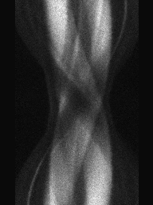
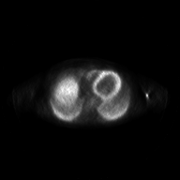

Introduzione Problema inverso
Teorema di Bayes: come lo usiamo?
p(dati|immagine) p(immagine)
$$P\left(A | B\right)=\frac{P\left(B | A\right)P(A)}{P(B)}$$
p(immagine|dati) =
p(dati)
OBIETTIVO
Vogliamo trovare una stima dell’immagine che massimizzi la probabilità a posteriori:
p(immagine|dati)
immagine
dati
A.A. 2017/2018
Introduzione alla ricostruzione iterativa

Slide 15
Introduzione Problema inverso
Maximum likelihood
Stima della distribuzione a posteriori → PROBLEMA INVERSO COMPLESSO
p(immagine|dati)
Stima della likelihood dei dati → PROBLEMA DIRETTO (PROIEZIONE) «FACILE»
p(dati|immagine)
Ipotizziamo per ora che tutte le possibili immagini che possono aver generato i dati sono equiprobabili
p(dati|immagine) p(immagine)
~
Bayes →
p(immagine|dati) =
p(dati)
i nostri dati sono costanti
A.A. 2017/2018
Introduzione alla ricostruzione iterativa

Slide 16
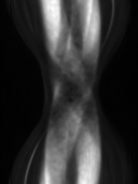
Introduzione Problema inverso
Maximum likelihood
~
p(dati|immagine)
p(immagine|dati)
proiezione
rumore
p(dati|immagine)
MODELLO DI RUMORE: gaussiano, poisson, …
A.A. 2017/2018
Introduzione alla ricostruzione iterativa

Slide 17
Criterio dei minimi quadrati
A.A. 2017/2018
Introduzione alla ricostruzione iterativa

Slide 18
Criterio dei minimi quadrati: likelihood gaussiana
Criterio LS
Scegliere il valore di f che, se osservato attraverso la matrice di sistema H, garantirebbe delle proiezioni Hf più possibile simili alle proiezioni osservate g (distanza Euclidea).
maximize p (g|Hf)
with
or maximize ln p (g|Hf)
or minimize
A.A. 2017/2018
Introduzione alla ricostruzione iterativa

Slide 19
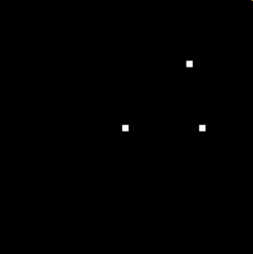

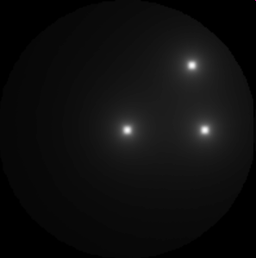
Criterio dei minimi quadrati: likelihood gaussiana
H’H è un operatore lineare che calcola la retroproiezione della proiezione
f
Hf
H’Hf
H’H è una matrice gigante che però non modella altro che l’effetto di blurring del sistema.
[H’H]⁻¹ di conseguenza cerca di fare deblurring in un modo equivalente al filtro a rampa.
è una backprojection filtered (BPF)
A.A. 2017/2018
Introduzione alla ricostruzione iterativa

Slide 20
Criterio ML+ EM
A.A. 2017/2018
Introduzione alla ricostruzione iterativa

Slide 21
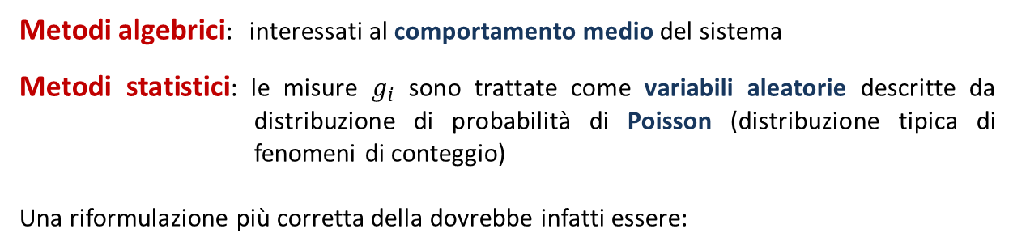
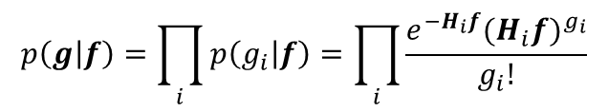
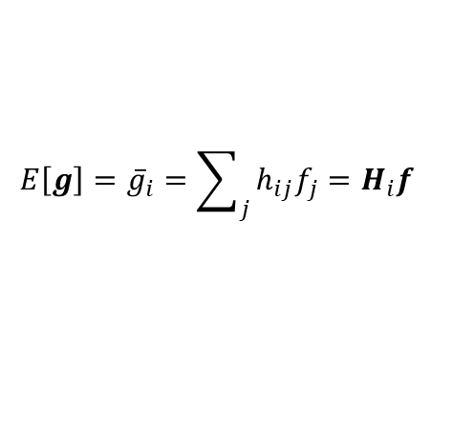
Maximum Likelihood (ML): dati poissoniani
Metodi algebrici: interessati al comportamento medio del sistema
Metodi statistici: le misure $g_{i}$ sono trattate come variabili aleatorie descritte da distribuzione di probabilità di Poisson (distribuzione tipica di fenomeni di conteggio)
Una riformulazione più corretta della dovrebbe infatti essere:
$${E\left[g\right]=\overline{g}}_{i}=\sum_{j}{h_{ij}f_{j}}=H_{i}f$$
Valore atteso (medio)
$$p\left(g | f\right)=\prod_{i}{p\left(g_{i} | f\right)=\prod_{i}{\frac{e^{−H_{i}f}{{(H}_{i}f)}^{g_{i}}}{g_{i}!}}}$$
Probabilità di misurare g, data un’immagine vera f
A.A. 2017/2018
Introduzione alla ricostruzione iterativa

Slide 22


Derivazione ML-EM: missing data
L’approccio EM è standard per la soluzione di problemi ML in cui non si hanno a disposizione tutti i dati che renderebbero semplice la soluzione (problema dei dati mancanti)
Astrazione
ipotizziamo l’esistenza di un set completo di dati S in cui conosciamo sia il numero di fotoni misurati nel bin j, sia quanti, di questi, provengono dal pixel k
E-step
$$Q\left(f | {\hat{f}}^{\left(n\right)}\right)=E\left[\ln{p\left(s | f\right)|g,}{\hat{f}}^{\left(n\right)}\right]$$
→ Aspettazione della log-likelihood del set completo
M-step
$${\hat{f}}^{\left(n+1\right)}={argmax}_{f} Q\left(f | {\hat{f}}^{\left(n\right)}\right)$$
→ Massimizzazione della stessa
A.A. 2017/2018
Introduzione alla ricostruzione iterativa

Slide 23
Derivazione ML-EM: dataset completo
good to know...
f₁
f₂
due fiale con attività f₁ e f₂
detettore con sensibilità h₁ ed h₂ rispetto alle due sorgenti
CASO REALE: il sensore misure g = s₁ + s₂
h₁
h₂
DOMANDA: quanti fotoni ha inviato ogni sorgente?
s₁
s₂
1. E(s₁) = h₁ f₁ e E(s₂) = h₂ f₂
detector
measures
g
2. g = s₁ + s₂
SOLUZIONE:
A.A. 2017/2018
Introduzione alla ricostruzione iterativa

Slide 24
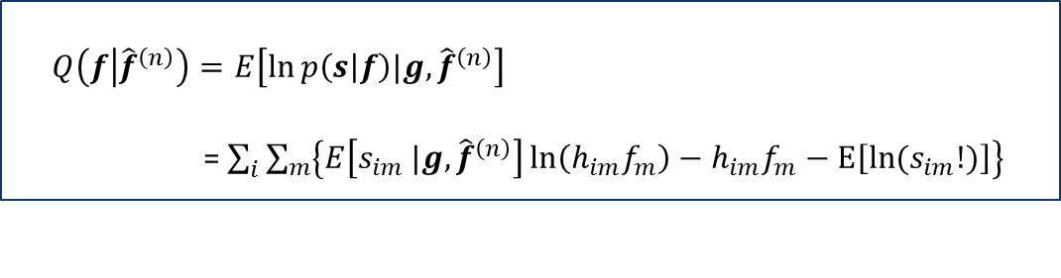
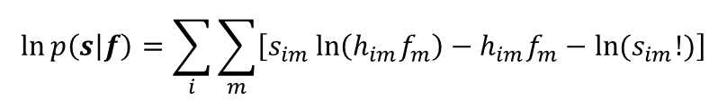
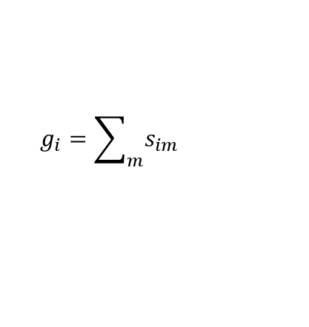
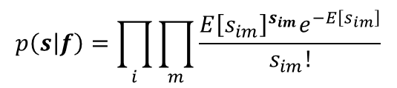

Derivazione ML-EM: E-step
$s_{im}$ = elemento del set completo di dati (variabile aleatoria Poissoniana)
$$g_{i}=\sum_{m}{s_{im}}$$
$$p\left(s | f\right)=\prod_{i}{\prod_{m}{\frac{{E\left[s_{im}\right]}^{s_{im}}e^{−E\left[s_{im}\right]}}{s_{im}!}}}$$
$${E\left[s_{im}\right]}_{}=h_{im}f_{m}$$
$$\ln{p\left(s | f\right)=\sum_{i}{\sum_{m}{\left[s_{im}\ln\left(h_{im}f_{m}\right)−h_{im}f_{m}−ln⁡(s_{im}!)\right]}}}$$
$Q\left(f | {\hat{f}}^{\left(n\right)}\right)=E\left[\ln{p\left(s | f\right)|g,}{\hat{f}}^{\left(n\right)}\right]$
= $\sum_{i}{\sum_{m}{\left\{E\left[s_{im}{|g,}{\hat{f}}^{\left(n\right)}\right]\ln\left(h_{im}f_{m}\right)−h_{im}f_{m}−E\left[ln⁡(s_{im}!)\right]\right\}}}$
E-step
A.A. 2017/2018
Introduzione alla ricostruzione iterativa

Slide 25

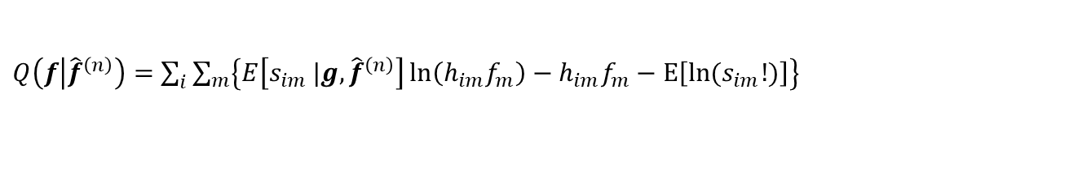

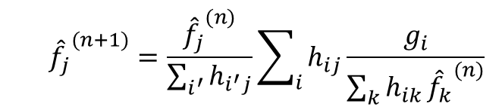
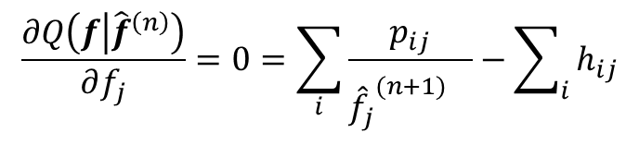
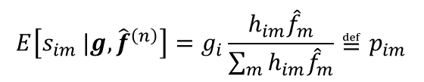
Derivazione ML-EM: M-step
E-step
$Q\left(f | {\hat{f}}^{\left(n\right)}\right)=$ $\sum_{i}{\sum_{m}{\left\{E\left[s_{im}{|g,}{\hat{f}}^{\left(n\right)}\right]\ln\left(h_{im}f_{m}\right)−h_{im}f_{m}−E\left[ln⁡(s_{im}!)\right]\right\}}}$
$$E\left[s_{im}{|g,}{\hat{f}}^{\left(n\right)}\right]=g_{i}\frac{h_{im}{\hat{f}}_{m}}{\sum_{m}{h_{im}{\hat{f}}_{m}}}≝p_{im}$$
M-step
$$\frac{∂Q\left(f | {\hat{f}}^{\left(n\right)}\right)}{∂f_{j}}=0=\sum_{i}{\frac{p_{ij}}{{{{\hat{f}}_{j}}^{(n+1)}}_{}^{}}−\sum_{i}{h_{ij}}}$$
$${{ \hat{f}}_{j}}^{(n+1)}=\frac{{{\hat{f}}_{j}}^{(n)}}{\sum_{i^{′}}{h_{i^{′}j}}}\sum_{i}{h_{ij}\frac{g_{i}}{\sum_{k}{h_{ik}}{{\hat{f}}_{k}}^{(n)}}}$$
$${{\hat{f}}_{j}}^{(n+1)} \sum_{i}{h_{ij}}=\sum_{i}{p_{ij}}$$
$$\underset{→}{\text{yields}}$$
M-step
A.A. 2017/2018
Introduzione alla ricostruzione iterativa

Slide 26
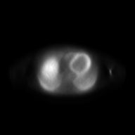
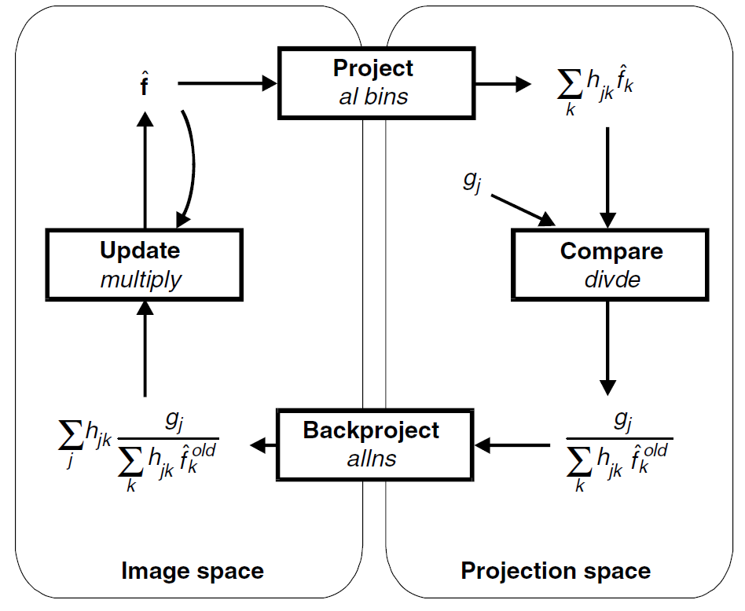
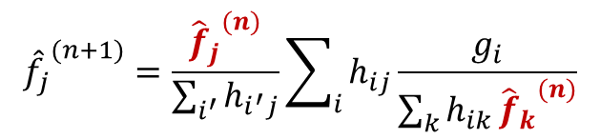

Algoritmo ML-EM
1) Stima iniziale uniforme dell’immagine
$${{\hat{f}}_{j}}^{(0)}$$
ML-EM
$${{\hat{f}}_{j}}^{(n+1)}=\frac{{{\hat{f}}_{j}}^{(n)}}{\sum_{i^{′}}{h_{i^{′}j}}}\sum_{i}{h_{ij}\frac{g_{i}}{\sum_{k}{h_{ik}}{{\hat{f}}_{k}}^{(n)}}}$$
A.A. 2017/2018
Introduzione alla ricostruzione iterativa

Slide 27
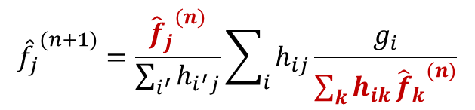
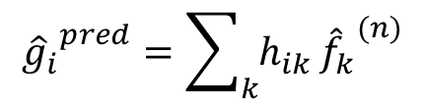
Algoritmo ML-EM
2) Simulazione della misura a partire dalla stima (proiezione)
$${{\hat{g}}_{i}}^{pred}=\sum_{k}{h_{ik}}{{\hat{f}}_{k}}^{(n)}$$
ML-EM
$${{\hat{f}}_{j}}^{(n+1)}=\frac{{{\hat{f}}_{j}}^{(n)}}{\sum_{i^{′}}{h_{i^{′}j}}}\sum_{i}{h_{ij}\frac{g_{i}}{\sum_{k}{h_{ik}}{{\hat{f}}_{k}}^{(n)}}}$$
A.A. 2017/2018
Introduzione alla ricostruzione iterativa

Slide 28
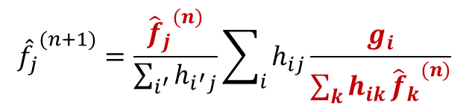
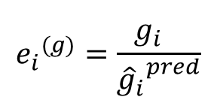
Algoritmo ML-EM
3) Confronto con la misura vera
$${e_{i}}^{(g)}=\frac{{g_{i}}^{}}{{{\hat{g}}_{i}}^{pred}}$$
ML-EM
$${{\hat{f}}_{j}}^{(n+1)}=\frac{{{\hat{f}}_{j}}^{(n)}}{\sum_{i^{′}}{h_{i^{′}j}}}\sum_{i}{h_{ij}\frac{g_{i}}{\sum_{k}{h_{ik}}{{\hat{f}}_{k}}^{(n)}}}$$
A.A. 2017/2018
Introduzione alla ricostruzione iterativa

Slide 29
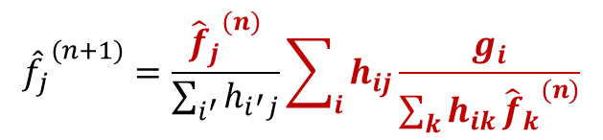
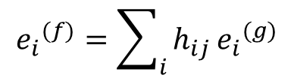
Algoritmo ML-EM
4) Passaggio al dominio immagine (backprojection)
$${e_{i}}^{(f)}=\sum_{i}{h_{ij}}{e_{i}}^{(g)}$$
ML-EM
$${{\hat{f}}_{j}}^{(n+1)}=\frac{{{\hat{f}}_{j}}^{(n)}}{\sum_{i^{′}}{h_{i^{′}j}}}\sum_{i}{h_{ij}\frac{g_{i}}{\sum_{k}{h_{ik}}{{\hat{f}}_{k}}^{(n)}}}$$
A.A. 2017/2018
Introduzione alla ricostruzione iterativa

Slide 30
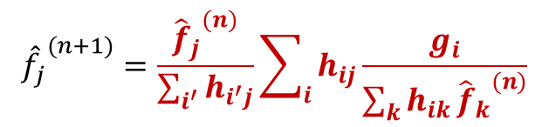
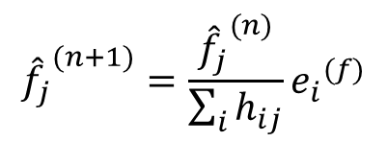
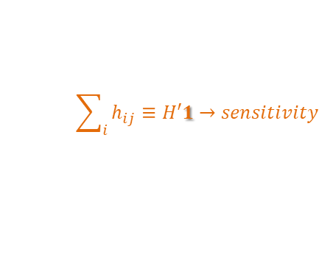
Algoritmo ML-EM
5) Aggiornamento della stima (pesatura della stima precedente)
$${{\hat{f}}_{j}}^{(n+1)}=\frac{{{\hat{f}}_{j}}^{(n)}}{\sum_{i}{h_{ij}}}{e_{i}}^{(f)}$$
$$\sum_{i}{h_{ij}≡H′1}→sensitivity$$
ML-EM
$${{\hat{f}}_{j}}^{(n+1)}=\frac{{{\hat{f}}_{j}}^{(n)}}{\sum_{i^{′}}{h_{i^{′}j}}}\sum_{i}{h_{ij}\frac{g_{i}}{\sum_{k}{h_{ik}}{{\hat{f}}_{k}}^{(n)}}}$$
A.A. 2017/2018
Introduzione alla ricostruzione iterativa

Slide 31
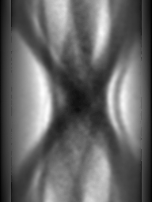
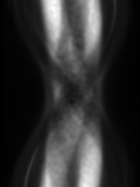
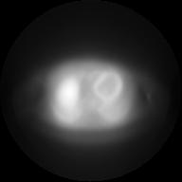
Algoritmo ML-EM
MEASUREMENT
COMPARE
UPDATE
RECON
REPROJECTION
A.A. 2017/2018
Introduzione alla ricostruzione iterativa

Slide 32
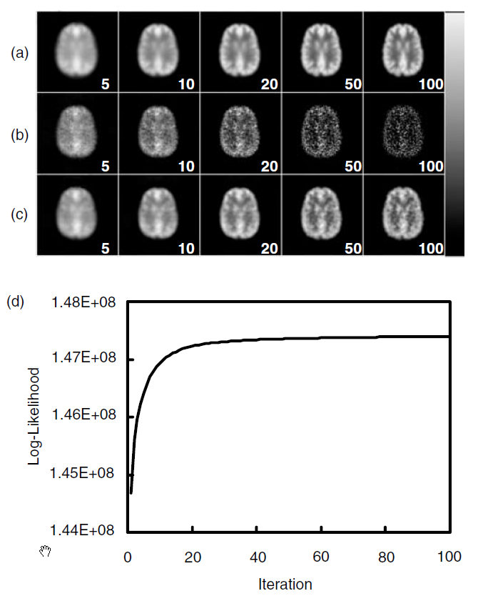
Algoritmo ML-EM: numero di iterazioni
Convergenza garantita e predicibile ma lenta
Dati rumorosi: almeno 30, 50 iterazioni necessarie
Tempi di esecuzione circa 2 ordini di grandezza superiori a FBP
Immagini finali rumorose
Tende alla massima consistenza con misure rumorose …
Nota bene …
La ML-EM ricostruisce prima le frequenze spaziali più basse, per poi sviluppare gradualmente le componenti ad alta frequenza: bloccare le iterazioni equivale quindi implicitamente ad un filtraggio passa-basso dell'immagine ricostruita.
A.A. 2017/2018
Introduzione alla ricostruzione iterativa
Notes:
Il graco 7d mostra l'andamento della log-likelihood con le iterazioni, indicando come, nonstante
si raggiunga molto presto una sorta di plateau, in realta la stima dell'immagine continua a cambiare
. Ne consegue che in genere la log-likelihood non e un buon indice di qualita dell'immagine nale
per la stessa ragione per cui il criterio ML non e un buon criterio di convergenza. Inoltre immagini
caratterizzate dalla stessa log-likelihood possono in generale apparire estremamente diverse tra loro.
In figura: (top) dati non rumorosi, (mid) dati rumorosi, (bot) dati rumorosi post-filtrati

Slide 33
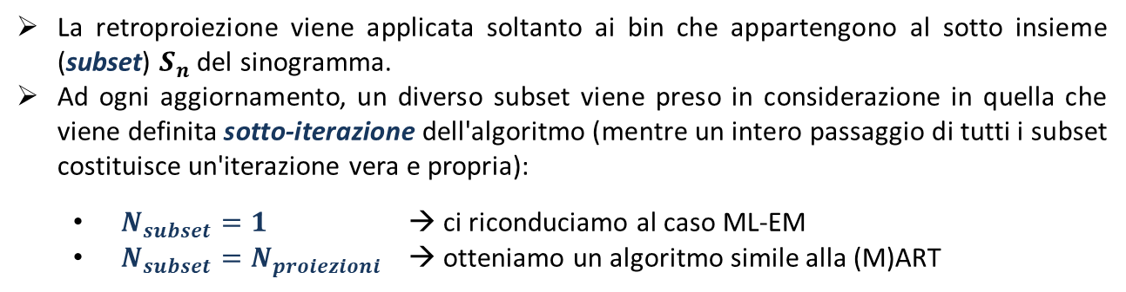
Algoritmo OS-EM: accelerare la convergenza
$${{ \hat{f}}_{j}}^{(n+1)}=\frac{{{\hat{f}}_{j}}^{(n)}}{\sum_{i^{′}}{h_{i^{′}j}}}\sum_{i}{h_{ij}\frac{g_{i}}{\sum_{k}{h_{ik}}{{\hat{f}}_{k}}^{(n)}}}{{ \overset{⇒}{} \hat{f}}_{j}}^{(n+1)}=\frac{{{\hat{f}}_{j}}^{(n)}}{\sum_{i^{′}εS_{n+1}}{h_{i^{′}j}}}\sum_{iεS_{n+1}}{h_{ij}\frac{g_{i}}{\sum_{k}{h_{ik}}{{\hat{f}}_{k}}^{(n)}}}$$
ML-EM
OS-EM
La retroproiezione viene applicata soltanto ai bin che appartengono al sotto insieme (subset) $S_{n}$ del sinogramma.
Ad ogni aggiornamento, un diverso subset viene preso in considerazione in quella che viene definita sotto-iterazione dell'algoritmo (mentre un intero passaggio di tutti i subset costituisce un'iterazione vera e propria):
$N_{subset}=1$ → ci riconduciamo al caso ML-EM
$N_{subset}=N_{proiezioni}$ → otteniamo un algoritmo simile alla (M)ART
A.A. 2017/2018
Introduzione alla ricostruzione iterativa

Slide 34
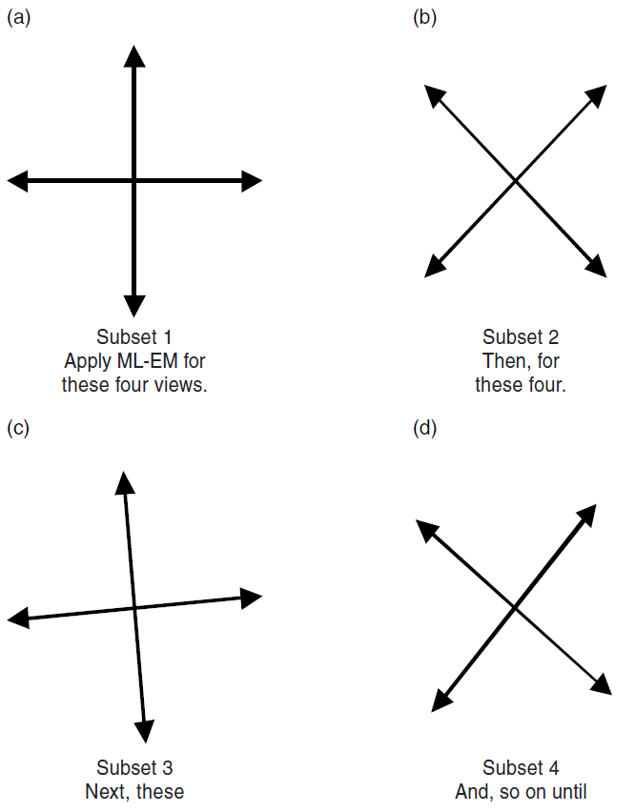
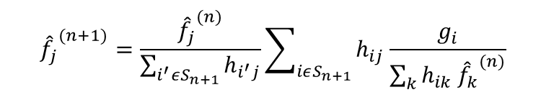
Algoritmo OS-EM: organizzazione dei subsets
$${{ \hat{f}}_{j}}^{(n+1)}=\frac{{{\hat{f}}_{j}}^{(n)}}{\sum_{i^{′}εS_{n+1}}{h_{i^{′}j}}}\sum_{iεS_{n+1}}{h_{ij}\frac{g_{i}}{\sum_{k}{h_{ik}}{{\hat{f}}_{k}}^{(n)}}}$$
PRINCIPALI REGOLE DI SCELTA
Le proiezioni che appartengono ad un subset sono scelte in modo da avere massima distanza angolare possibile tra loro
Anche l’alternanza nel processing dei subset cerca di massimizzare la differenza tra subset successive
In ogni subset deve comparire il contributo di tutti i pixel del FOV
A.A. 2017/2018
Introduzione alla ricostruzione iterativa

Slide 35
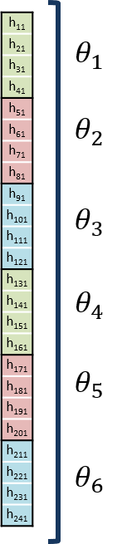
Algoritmo OS-EM: organizzazione dei subsets
good to know...
CONVERTIRE UNA COPPIA DI COORDINATE
2D IN UN INDICE LINEARE:
Matlab:
idx = sub2ind([#rows, #cols], id_row, id_col);
Manual:
idx = id_row + (id_col-1)*#rows;
SELEZIONARE UNA COLONNA DEL SINOGRAMMA, FISSATO θ (= id_col):
Matlab:
idx_start = sub2ind ([#rows, #cols], 1, id_col);
idx_stop = sub2ind ([#rows, #cols], #rows, id_col);
Manual:
idx_start = 1 + (id_col-1)*#rows;
idx_stop = #rows + (id_col-1)*#rows = id_col*#rows;
position s
projection angle θ
A.A. 2017/2018
Introduzione alla ricostruzione iterativa

Slide 36


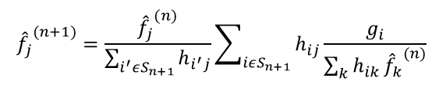









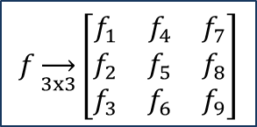


Algoritmo OS-EM: organizzazione dei subsets
$$f\overset{→}{3x3}\left[\begin{matrix}f_{1} & f_{4} & f_{7} \\ f_{2} & f_{5} & f_{8} \\ f_{3} & f_{6} & f_{9}\end{matrix}\right]$$
h₁₁ | h₁₂ | h₁₃ | h₁₄ | h₁₅ | h₁₆ | h₁₇ | h₁₈ | h₁₉
h₂₁ | h₂₂ | h₂₃ | h₂₄ | h₂₅ | h₂₆ | h₂₇ | h₂₈ | h₂₉
h₃₁ | h₃₂ | h₃₃ | h₃₄ | h₃₅ | h₃₆ | h₃₇ | h₃₈ | h₃₉
h₄₁ | h₄₂ | h₄₃ | h₄₄ | h₄₅ | h₄₆ | h₄₇ | h₄₈ | h₄₉
h₅₁ | h₅₂ | h₅₃ | h₅₄ | h₅₅ | h₅₆ | h₅₇ | h₅₈ | h₅₉
h₆₁ | h₆₂ | h₆₃ | h₆₄ | h₆₅ | h₆₆ | h₆₇ | h₆₈ | h₆₉
h₇₁ | h₇₂ | h₇₃ | h₇₄ | h₇₅ | h₇₆ | h₇₇ | h₇₈ | h₇₉
h₈₁ | h₈₂ | h₈₃ | h₈₄ | h₈₅ | h₈₆ | h₈₇ | h₈₈ | h₈₉
h₉₁ | h₉₂ | h₉₃ | h₉₄ | h₉₅ | h₉₆ | h₉₇ | h₉₈ | h₉₉
h₁₀₁ | h₁₀₂ | h₁₀₃ | h₁₀₄ | h₁₀₅ | h₁₀₆ | h₁₀₇ | h₁₀₈ | h₁₀₉
h₁₁₁ | h₁₁₂ | h₁₁₃ | h₁₁₄ | h₁₁₅ | h₁₁₆ | h₁₁₇ | h₁₁₈ | h₁₁₉
h₁₂₁ | h₁₂₂ | h₁₂₃ | h₁₂₄ | h₁₂₅ | h₁₂₆ | h₁₂₇ | h₁₂₈ | h₁₂₉
h₁₃₁ | h₁₃₂ | h₁₃₃ | h₁₃₄ | h₁₃₅ | h₁₃₆ | h₁₃₇ | h₁₃₈ | h₁₃₉
h₁₄₁ | h₁₄₂ | h₁₄₃ | h₁₄₄ | h₁₄₅ | h₁₄₆ | h₁₄₇ | h₁₄₈ | h₁₄₉
h₁₅₁ | h₁₅₂ | h₁₅₃ | h₁₅₄ | h₁₅₅ | h₁₅₆ | h₁₅₇ | h₁₅₈ | h₁₅₉
h₁₆₁ | h₁₆₂ | h₁₆₃ | h₁₆₄ | h₁₆₅ | h₁₆₆ | h₁₆₇ | h₁₆₈ | h₁₆₉
h₁₇₁ | h₁₇₂ | h₁₇₃ | h₁₇₄ | h₁₇₅ | h₁₇₆ | h₁₇₇ | h₁₇₈ | h₁₇₉
h₁₈₁ | h₁₈₂ | h₁₈₃ | h₁₈₄ | h₁₈₅ | h₁₈₆ | h₁₈₇ | h₁₈₈ | h₁₈₉
h₁₉₁ | h₁₉₂ | h₁₉₃ | h₁₉₄ | h₁₉₅ | h₁₉₆ | h₁₉₇ | h₁₉₈ | h₁₉₉
h₂₀₁ | h₂₀₂ | h₂₀₃ | h₂₀₄ | h₂₀₅ | h₂₀₆ | h₂₀₇ | h₂₀₈ | h₂₀₉
h₂₁₁ | h₂₁₂ | h₂₁₃ | h₂₁₄ | h₂₁₅ | h₂₁₆ | h₂₁₇ | h₂₁₈ | h₂₁₉
h₂₂₁ | h₂₂₂ | h₂₂₃ | h₂₂₄ | h₂₂₅ | h₂₂₆ | h₂₂₇ | h₂₂₈ | h₂₂₉
h₂₃₁ | h₂₃₂ | h₂₃₃ | h₂₃₄ | h₂₃₅ | h₂₃₆ | h₂₃₇ | h₂₃₈ | h₂₃₉
h₂₄₁ | h₂₄₂ | h₂₄₃ | h₂₄₄ | h₂₄₅ | h₂₄₆ | h₂₄₇ | h₂₄₈ | h₂₄₉
$$θ_{1}$$
$$θ_{2}$$
$$H_{1}f=g_{1}$$
$$H_{24x9}$$
$$θ_{3}$$
$$H_{2}f=g_{2}$$
$$θ_{4}$$
$$H_{3}f=g_{3}$$
$$N_{proiezioni}:6$$
$$θ_{5}$$
$$N_{posizioni}:4$$
$$g\overset{→}{}\left[4x6\right]$$
$$θ_{6}$$
$${{ \hat{f}}_{j}}^{(n+1)}=\frac{{{\hat{f}}_{j}}^{(n)}}{\sum_{i^{′}εS_{n+1}}{h_{i^{′}j}}}\sum_{iεS_{n+1}}{h_{ij}\frac{g_{i}}{\sum_{k}{h_{ik}}{{\hat{f}}_{k}}^{(n)}}}$$
A.A. 2017/2018
Introduzione alla ricostruzione iterativa

Slide 37
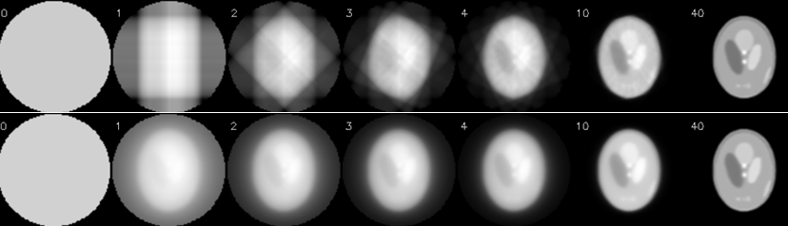
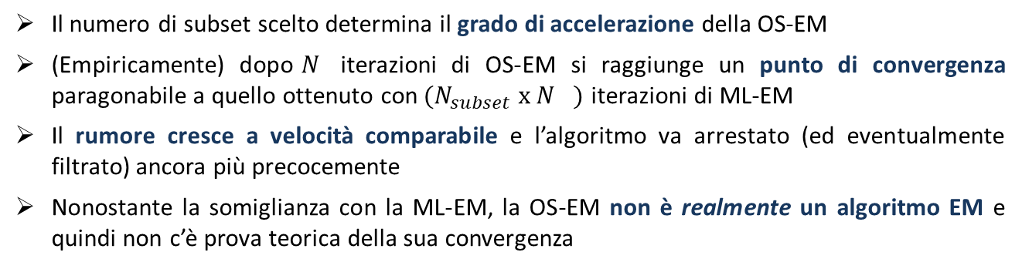
OS-EM vs ML-EM
Il numero di subset scelto determina il grado di accelerazione della OS-EM
(Empiricamente) dopo${ N}_{}$iterazioni di OS-EM si raggiunge un punto di convergenza paragonabile a quello ottenuto con$(N_{subset} x{ N}_{})$ iterazioni di ML-EM
Il rumore cresce a velocità comparabile e l’algoritmo va arrestato (ed eventualmente filtrato) ancora più precocemente
Nonostante la somiglianza con la ML-EM, la OS-EM non è realmente un algoritmo EM e quindi non c’è prova teorica della sua convergenza
0 1 2 3 4 10 40
1 OSEM iteration
with 40 subsets
40 MLEM-iterations
0 1 2 3 4 10 40
A.A. 2017/2018
Introduzione alla ricostruzione iterativa

Slide 38
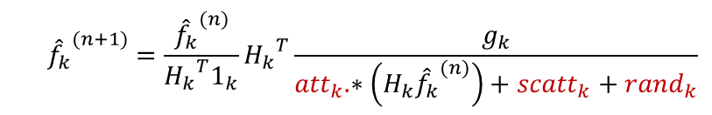
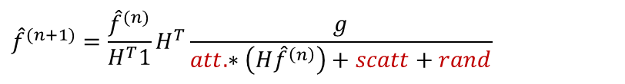
Correzioni iterative (ML-EM e OS-EM)
Abbiamo detto precedentemente che se il sistema di imaging corregge internamente i sinogrammi prima che avvenga la ricostruzione, la statistica muta e non sarebbe più valido lavorare nell’ipotesi di Poissonianità dei dati su cui si basano ML-EM ed OS-EM.
Tra i vantaggi del meccanismo di feedback che è alla base di queste tecniche iterative c’è però anche la possibilità di incorporare delle stime delle sorgenti di disturbo (le stesse che in maniera inversa verrebbero usate per pre-correggere i sinogrammi) all’interno dello step di proiezione, riuscendo quindi a ricostruire e corregge le immagini allo stesso tempo.
$${\hat{f}}^{(n+1)}=\frac{{\hat{f}}^{(n)}}{H^{T}1}H^{T}\frac{g}{att.∗\left(H{\hat{f}}^{\left(n\right)}\right)+scatt+rand}$$
ML-EM
$${{ \hat{f}}_{k}}^{(n+1)}=\frac{{{\hat{f}}_{k}}^{(n)}}{{H_{k}}^{T}1_{k}}{H_{k}}^{T}\frac{g_{k}}{{att}_{k}.∗\left(H_{k}{{\hat{f}}_{k}}^{(n)}\right)+{scatt}_{k}+{rand}_{k}}$$
OS-EM
A.A. 2017/2018
Introduzione alla ricostruzione iterativa

Slide 39


A.A. 2017/2018
Introduzione alla ricostruzione iterativa

Slide 40
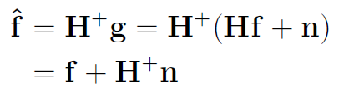
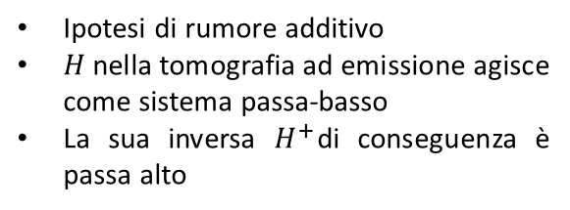
Limite intrinseco degli approcci ML, LS e WLS
Sfortunamente per noi, nonostante la varianza (rumore) delle immagini ET ricostruite con stimatore ML sia la più bassa ottenibile con uno stimatore non polarizzato, questa continua ad essere ancora inaccettabilmente alta. Questo segue direttamente dalla loro tendenza a garantire la massima consistenza con i dati misurati: dato che i dati sono intrinsecamente rumorosi, l'immagine che è massimamente consistente con essi sarà per forza di cose rumorosa a sua volta.
Questo vale anche per stimatore LS e WLS!
Ipotesi di rumore additivo
$H$nella tomografia ad emissione agisce come sistema passa-basso
La sua inversa $H^{+}$di conseguenza è passa alto
(caso LS)
A.A. 2017/2018
Introduzione alla ricostruzione iterativa

Slide 41

Possibili soluzioni
La soluzione consiste nell'accettare un certo bias nelle immagini ricostruite in cambio di una riduzione di varianza. Per far questo si introduce uno smoothing spaziale nelle immagini, che ovviamente va a ridurre il rumore a discapito della vicinanza della stima al valore vero.
Lo smoothing può essere introdotto in due modi:
esplicitamente: applicando un filtraggio passa basso all’immagine ricostruita
implicitamente: interrompendo prematuramente (prima di convergere all'effettiva soluzione ML) le iterazioni dell'algoritmo
Approcci Bayesiani di stima regolarizzata (Maximum A Posteriori)
A.A. 2017/2018
Introduzione alla ricostruzione iterativa

Slide 42
A.A. 2017/2018
Introduzione alla ricostruzione iterativa

Slide 43
Introduzione Problema inverso
Problema inverso: maximum a posteriori (MAP)
OBIETTIVO
Vogliamo trovare una stima dell’immagine che massimizzi la probabilità a posteriori:
p(immagine|dati)
immagine
dati
p(dati|immagine) p(immagine)
~
Bayes →
p(immagine|dati) =
p(dati)
A.A. 2017/2018
Introduzione alla ricostruzione iterativa

Slide 44
Introduzione Problema inverso
Problema inverso: maximum a posteriori (MAP)
Bayes
p(immagine|dati) p(dati|immagine) p(immagine)
~
ln p(immagine|dati) ln p(dati|immagine) + ln p(immagine)
~
(posterior)
(likelihood)
(prior or penalty)
Local prior
p(f_{j} | f) = p(f_{j} | f_{k}, k is neighbor of j)
Gibbs distribution:
j
p(f_{j} | f) =
k
ln p(f_{j} | f) =
A.A. 2017/2018
Introduzione alla ricostruzione iterativa
Notes:
likelihood:
agreement with data
prior:
agreement with prior expectation:
image should be smooth
image should agree with anatomical information
image should ...
challenge:
write the prior as a convenient
mathematical function

Slide 45



Introduzione Problema inverso
Ricostruzione MAP: approssimazione One Step Late
Log-likelihood Poissoniana con prior (log-likelihood penalizzata)
$\ln{p\left(s | f\right)=\sum_{i}{\sum_{m}{\left[s_{im}\ln\left(h_{im}f_{m}\right)−h_{im}f_{m}−ln⁡(s_{im}!)\right]}}}−βE(f)$
$${{ \hat{f}}_{j}}^{(n+1)}=\frac{{{\hat{f}}_{j}}^{(n)}}{\sum_{i^{′}}{h_{i^{′}j}−{\left.β\frac{∂E(f)}{∂f_{j}}\right|}_{{{\hat{f}}_{j}}^{(n+1)}}}}\sum_{i}{h_{ij}\frac{g_{i}}{\sum_{k}{h_{ik}}{{\hat{f}}_{k}}^{(n)}}}$$
Exact MAP
$${{ \hat{f}}_{j}}^{(n+1)}=\frac{{{\hat{f}}_{j}}^{(n)}}{\sum_{i^{′}}{h_{i^{′}j}−{\left.β\frac{∂E(f)}{∂f_{j}}\right|}_{{{\hat{f}}_{j}}^{(n)}}}}\sum_{i}{h_{ij}\frac{g_{i}}{\sum_{k}{h_{ik}}{{\hat{f}}_{k}}^{(n)}}}$$
One Step Late (OSL)
A.A. 2017/2018
Introduzione alla ricostruzione iterativa

Slide 46








Introduzione Problema inverso
Effetto della scelta del prior: local smoothing
ln p(f_{j} | f) =
quadratic
Huber
Geman
A.A. 2017/2018
Introduzione alla ricostruzione iterativa

Slide 47

Introduzione Problema inverso
Effetto della scelta del prior: info anatomiche
Segmented MRI: quando si analizza il vicinato, si fa smoothing solo tra voxel dello stesso cluster
T1 Grey White CSF MLEM + smoothing MAP-OSL
No segmentation: si usano direttamente i livelli di grigio della T1 per identificare voxel “simili”
T1 MLEM + smoothing MAP-OSL
A.A. 2017/2018
Introduzione alla ricostruzione iterativa

Slide 48
Esercitazione
A.A. 2017/2018
Introduzione alla ricostruzione iterativa

Slide 49



Esercitazione (0)
MATERIALE
Fantoccio cerebrale 2D (111x111 pixel) preparato (file brain.mat)
Funzione MATLAB Calcolo_A.m già utilizzata nell'esercitazione sulle tecniche di ricostruzione analitiche
Scheletro dell'esercitazione da svolgere
Scheletro della funzione Calcolo_Hblock.m con descrizione di quale debba essere la sua struttura e il suo funzionamento.
A.A. 2017/2018
Introduzione alla ricostruzione iterativa

Slide 50




Esercitazione (1)
Ricostruzione ML-EM
Implementare l'algoritmo ML-EM per la ricostruzione del sinogramma rumoroso generato ai punti precedenti.
Valutare la qualità della ricostruzione a seconda che vengano corretti o meno i disturbi simulati.
Salvare l'immagine intermedia ricostruita ad ogni iterazione in un vettore 3D (N,N,iter_mlem)
A.A. 2017/2018
Introduzione alla ricostruzione iterativa

Slide 51
Correzioni iterative (ML-EM e OS-EM)
Abbiamo detto precedentemente che se il sistema di imaging corregge internamente i sinogrammi prima che avvenga la ricostruzione, la statistica muta e non sarebbe più valido lavorare nell’ipotesi di Poissonianità dei dati su cui si basano ML-EM ed OS-EM.
Tra i vantaggi del meccanismo di feedback che è alla base di queste tecniche iterative c’è però anche la possibilità di incorporare delle stime delle sorgenti di disturbo (le stesse che in maniera inversa verrebbero usate per pre-correggere i sinogrammi) all’interno dello step di proiezione, riuscendo quindi a ricostruire e corregge le immagini allo stesso tempo.
$${\hat{f}}^{(n+1)}=\frac{{\hat{f}}^{(n)}}{H^{T}1}H^{T}\frac{g}{att.∗\left(H{\hat{f}}^{\left(n\right)}\right)+scatt+rand}$$
ML-EM
$${{ \hat{f}}_{k}}^{(n+1)}=\frac{{{\hat{f}}_{k}}^{(n)}}{{H_{k}}^{T}1_{k}}{H_{k}}^{T}\frac{g_{k}}{{att}_{k}.∗\left(H_{k}{{\hat{f}}_{k}}^{(n)}\right)+{scatt}_{k}+{rand}_{k}}$$
OS-EM
A.A. 2017/2018
Introduzione alla ricostruzione iterativa

Slide 52

Esercitazione (2)
2. Ricostruzione OSEM: calcolo dei blocchi della matrice di sistema
Creare una funzione esterna (partire da Calcolo Hblock.m fornito) per l'estrazione dei blocchi della matrice di sistema con cui ricostruire i singoli subset del sinogramma.
La descrizione della funzione e fornita nel file dedicato: è importante assicurarsi che restituisca in output 'nblock' segmenti della matrice di sistema A e, per ciascuno di essi, tenga traccia delle proiezioni che fanno parte del subset a cui e associato un determinato blocco.
A.A. 2017/2018
Introduzione alla ricostruzione iterativa

Slide 53
Algoritmo OS-EM: organizzazione dei subsets
good to know...
CONVERTIRE UNA COPPIA DI COORDINATE
2D IN UN INDICE LINEARE:
Matlab:
idx = sub2ind([#rows, #cols], id_row, id_col);
Manual:
idx = id_row + (id_col-1)*#rows;
SELEZIONARE UNA COLONNA DEL SINOGRAMMA, FISSATO θ (= id_col):
Matlab:
idx_start = sub2ind ([#rows, #cols], 1, id_col);
idx_stop = sub2ind ([#rows, #cols], #rows, id_col);
Manual:
idx_start = 1 + (id_col-1)*#rows;
idx_stop = #rows + (id_col-1)*#rows = id_col*#rows;
position s
projection angle θ
A.A. 2017/2018
Introduzione alla ricostruzione iterativa

Slide 54



Esercitazione (3)
Ricostruzione OS-EM
Implementare l'algoritmo OS-EM per la ricostruzione del sinogramma rumoroso generato ai punti precedenti.
Valutare la qualità della ricostruzione a seconda che vengano corretti o meno i disturbi simulati.
Salvare l'immagine intermedia ricostruita ad ogni iterazione in un vettore 3D (N,N,iter_mlem*nblock)
A.A. 2017/2018
Introduzione alla ricostruzione iterativa

Slide 55
Correzioni iterative (ML-EM e OS-EM)
Abbiamo detto precedentemente che se il sistema di imaging corregge internamente i sinogrammi prima che avvenga la ricostruzione, la statistica muta e non sarebbe più valido lavorare nell’ipotesi di Poissonianità dei dati su cui si basano ML-EM ed OS-EM.
Tra i vantaggi del meccanismo di feedback che è alla base di queste tecniche iterative c’è però anche la possibilità di incorporare delle stime delle sorgenti di disturbo (le stesse che in maniera inversa verrebbero usate per pre-correggere i sinogrammi) all’interno dello step di proiezione, riuscendo quindi a ricostruire e corregge le immagini allo stesso tempo.
$${\hat{f}}^{(n+1)}=\frac{{\hat{f}}^{(n)}}{H^{T}1}H^{T}\frac{g}{att.∗\left(H{\hat{f}}^{\left(n\right)}\right)+scatt+rand}$$
ML-EM
$${{ \hat{f}}_{k}}^{(n+1)}=\frac{{{\hat{f}}_{k}}^{(n)}}{{H_{k}}^{T}1_{k}}{H_{k}}^{T}\frac{g_{k}}{{att}_{k}.∗\left(H_{k}{{\hat{f}}_{k}}^{(n)}\right)+{scatt}_{k}+{rand}_{k}}$$
OS-EM
A.A. 2017/2018
Introduzione alla ricostruzione iterativa

Slide 56

Esercitazione (4)
4. Analisi della relazione tra numero di subset e numero di iterazioni OSEM
Visualizzare il risultato della ricostruzione OSEM usando diverse combinazioni di valori per il numero di subset (fattore di accelerazione) e il numero di iterazioni di ricostruzione.
A.A. 2017/2018
Introduzione alla ricostruzione iterativa

Slide 57

Esercitazione (5)
5. Valutazione dell'accelarazione ottenuta grazie all'algoritmo OS-EM
Misurare i tempi di esecuzione di una ricostruzione ML-EM (totale, non delle singole sub-iterazioni) e di una ricostruzione OS-EM e vericare che ci sia una velocizzazione del processo di ricostruzione a parita di iterazioni utilizzate.
NOTA BENE:
mettersi nella condizione iter_mlem = iter_osem*nblock
vericare tutte e 3 le combinazioni possibili
assicurarsi di misurare l'effettivo tempo di ricostruzione
A.A. 2017/2018
Introduzione alla ricostruzione iterativa

Slide 58




Esercitazione (6)
FACOLTATIVO
1. Ricostruzione MAP-OSL con prior quadratico
Partire (a scelta) dal codice MLEM o OSEM precedentemente implementati
Individuare il punto dell’algoritmo in cui inserire il prior facendo riferimento alle formule discusse a lezione
Il kernel 3x3 fornito è tale da calcolare dE(f)/df tramite una semplice conv2
verificare come cambia il comportamento al variare di beta (peso del prior) e come per valori di beta troppo alti il denominatore della MLEM diventa negativo e la ricostruzione non converge)
A.A. 2017/2018
Introduzione alla ricostruzione iterativa

Slide 59
Introduzione Problema inverso
Ricostruzione MAP: approssimazione One Step Late
Log-likelihood Poissoniana con prior (log-likelihood penalizzata)
$\ln{p\left(s | f\right)=\sum_{i}{\sum_{m}{\left[s_{im}\ln\left(h_{im}f_{m}\right)−h_{im}f_{m}−ln⁡(s_{im}!)\right]}}}−βE(f)$
$${{ \hat{f}}_{j}}^{(n+1)}=\frac{{{\hat{f}}_{j}}^{(n)}}{\sum_{i^{′}}{h_{i^{′}j}−{\left.β\frac{∂E(f)}{∂f_{j}}\right|}_{{{\hat{f}}_{j}}^{(n+1)}}}}\sum_{i}{h_{ij}\frac{g_{i}}{\sum_{k}{h_{ik}}{{\hat{f}}_{k}}^{(n)}}}$$
Exact MAP
$${{ \hat{f}}_{j}}^{(n+1)}=\frac{{{\hat{f}}_{j}}^{(n)}}{\sum_{i^{′}}{h_{i^{′}j}−{\left.β\frac{∂E(f)}{∂f_{j}}\right|}_{{{\hat{f}}_{j}}^{(n)}}}}\sum_{i}{h_{ij}\frac{g_{i}}{\sum_{k}{h_{ik}}{{\hat{f}}_{k}}^{(n)}}}$$
One Step Late (OSL)
A.A. 2017/2018
Introduzione alla ricostruzione iterativa

